Slide 1
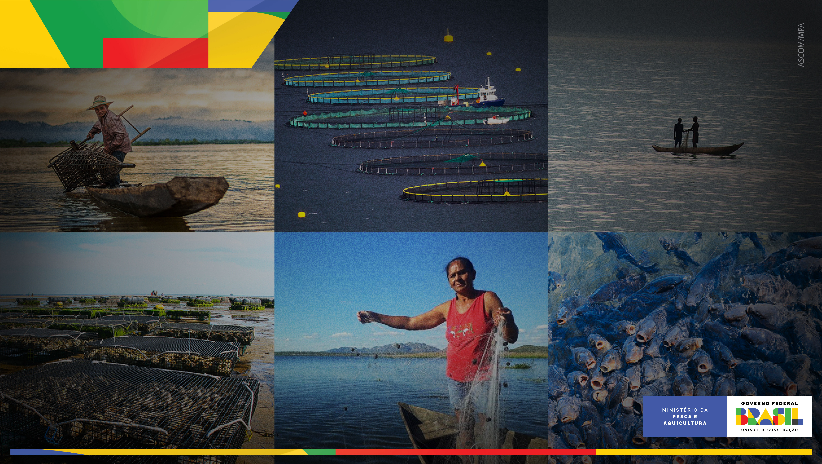
Ministério da Pesca e Aquicultura
Audiência na Comissão de Agricultura e Reforma Agrária do Senado Federal
30 de março de 2023

Slide 2
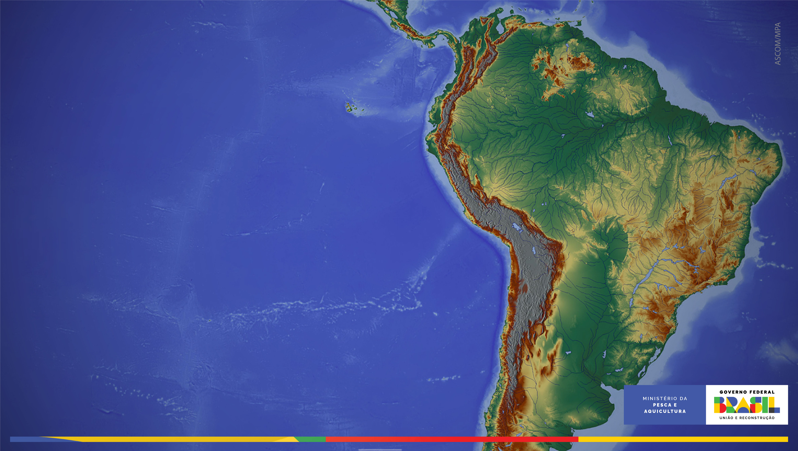




Potencial...
Brasil tem
12% das reservas de água doce do planeta
53% dos recursos hídricos da América do Sul
litoral com aproximadamente 8 mil km de extensão
Diversidade de espécies e ecossistemas marinhos e de água doce

Slide 3
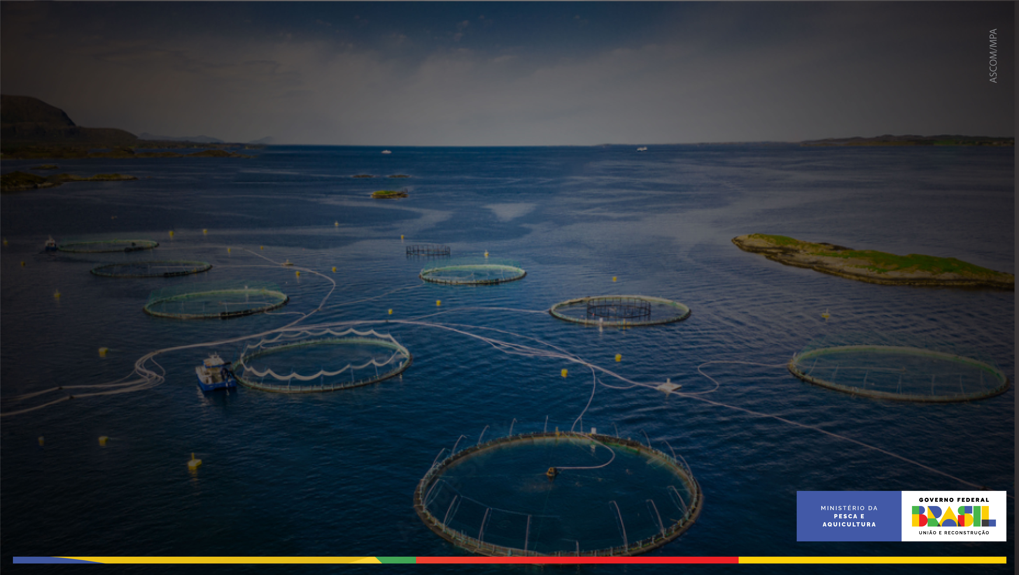
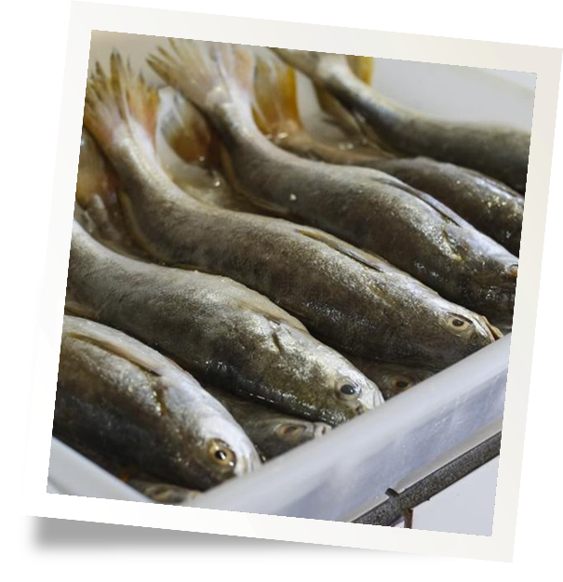
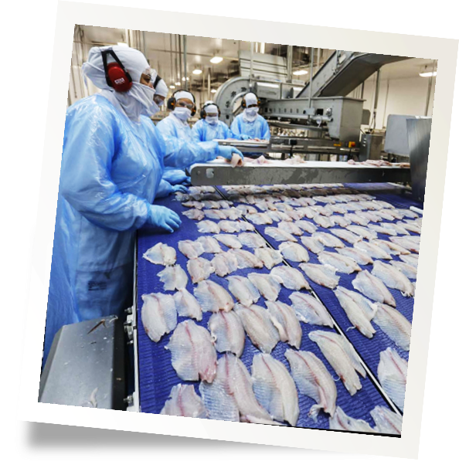
PIB Pesca e Aquicultura próximo de R$ 25 bilhões
1,7 milhão de toneladas de pescado
US$ 400 milhões em exportações
4º maior produtor mundial de tilápia
1 milhão de pequenos produtores garantem 60% de todo o pescado
16 mil empregos na indústria do pescado
Região Norte consome cerca de 20kg per capita/ano de pescado
Região Sul consome cerca de 6kg per capita/ano de pescado

Slide 4




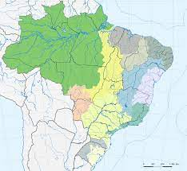
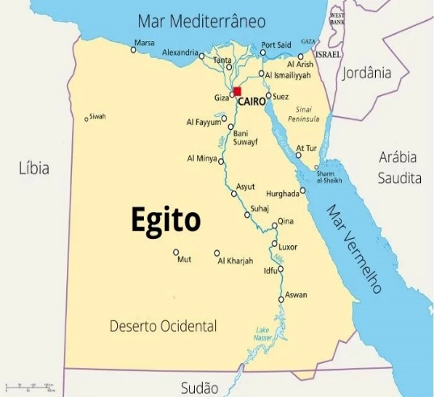
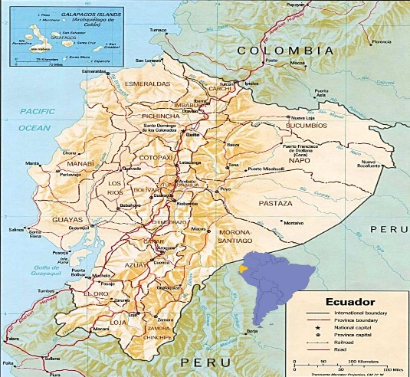
... nós temos. Mas...
Equador
Área de 283.561 km²
2 grandes bacias hidrográficas Cordilheira Ocidental e Cordilheira Oriental
1.272.880 ton de camarão marinho
Brasil
Área de 8.516.000 km²
4 grandes bacias hidrográficas Amazônica, Tocantins, Platina (Paraná, Paraguai e Uruguai) e São Francisco
550 mil ton de tilápia
150 mil ton camarão marinho
Egito 3º maior produtor mundial
Área de 1.002.000 km²
1 grande bacia hidrográfica Nilo
1.000.000 de ton de tilápia
Equador
Área de 283.561 km²
2 grandes bacias hidrográficas Cordilheira Ocidental e Cordilheira Oriental
1.272.880 ton de camarão marinho

Slide 5
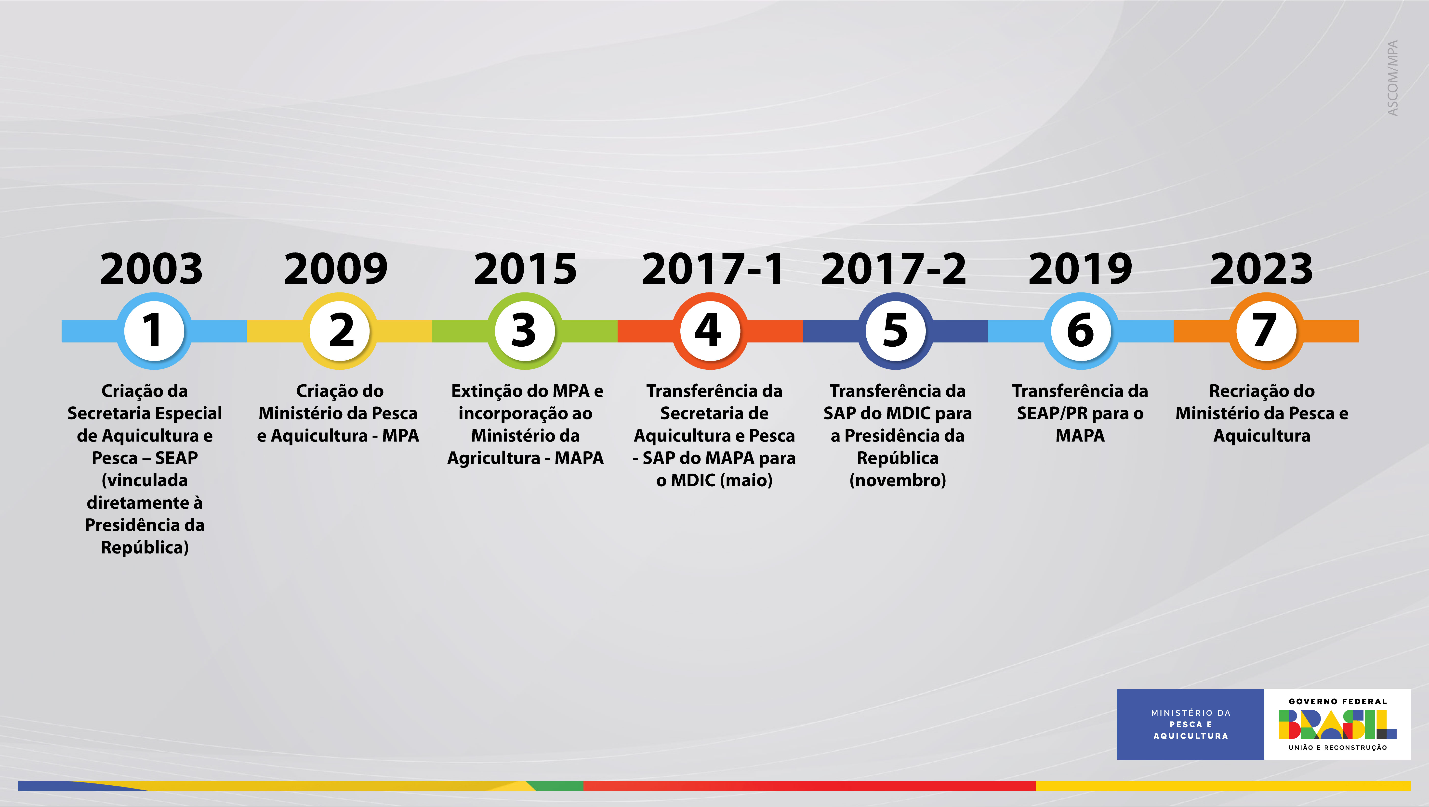
A história do MPA

Slide 6

Principais desafios
Retomada das exportações para União Européia
Desoneração da ração para aquicultura
Recadastramento dos pescadores
Retomada do Conselho Nacional de Aquicultura e Pesca
Retomada da estatística pesqueira e aquícola
Melhoria dos sistemas de registro, controle e monitoramento
Cessão de águas da União
Compartilhamento da gestão pesqueira

Slide 7
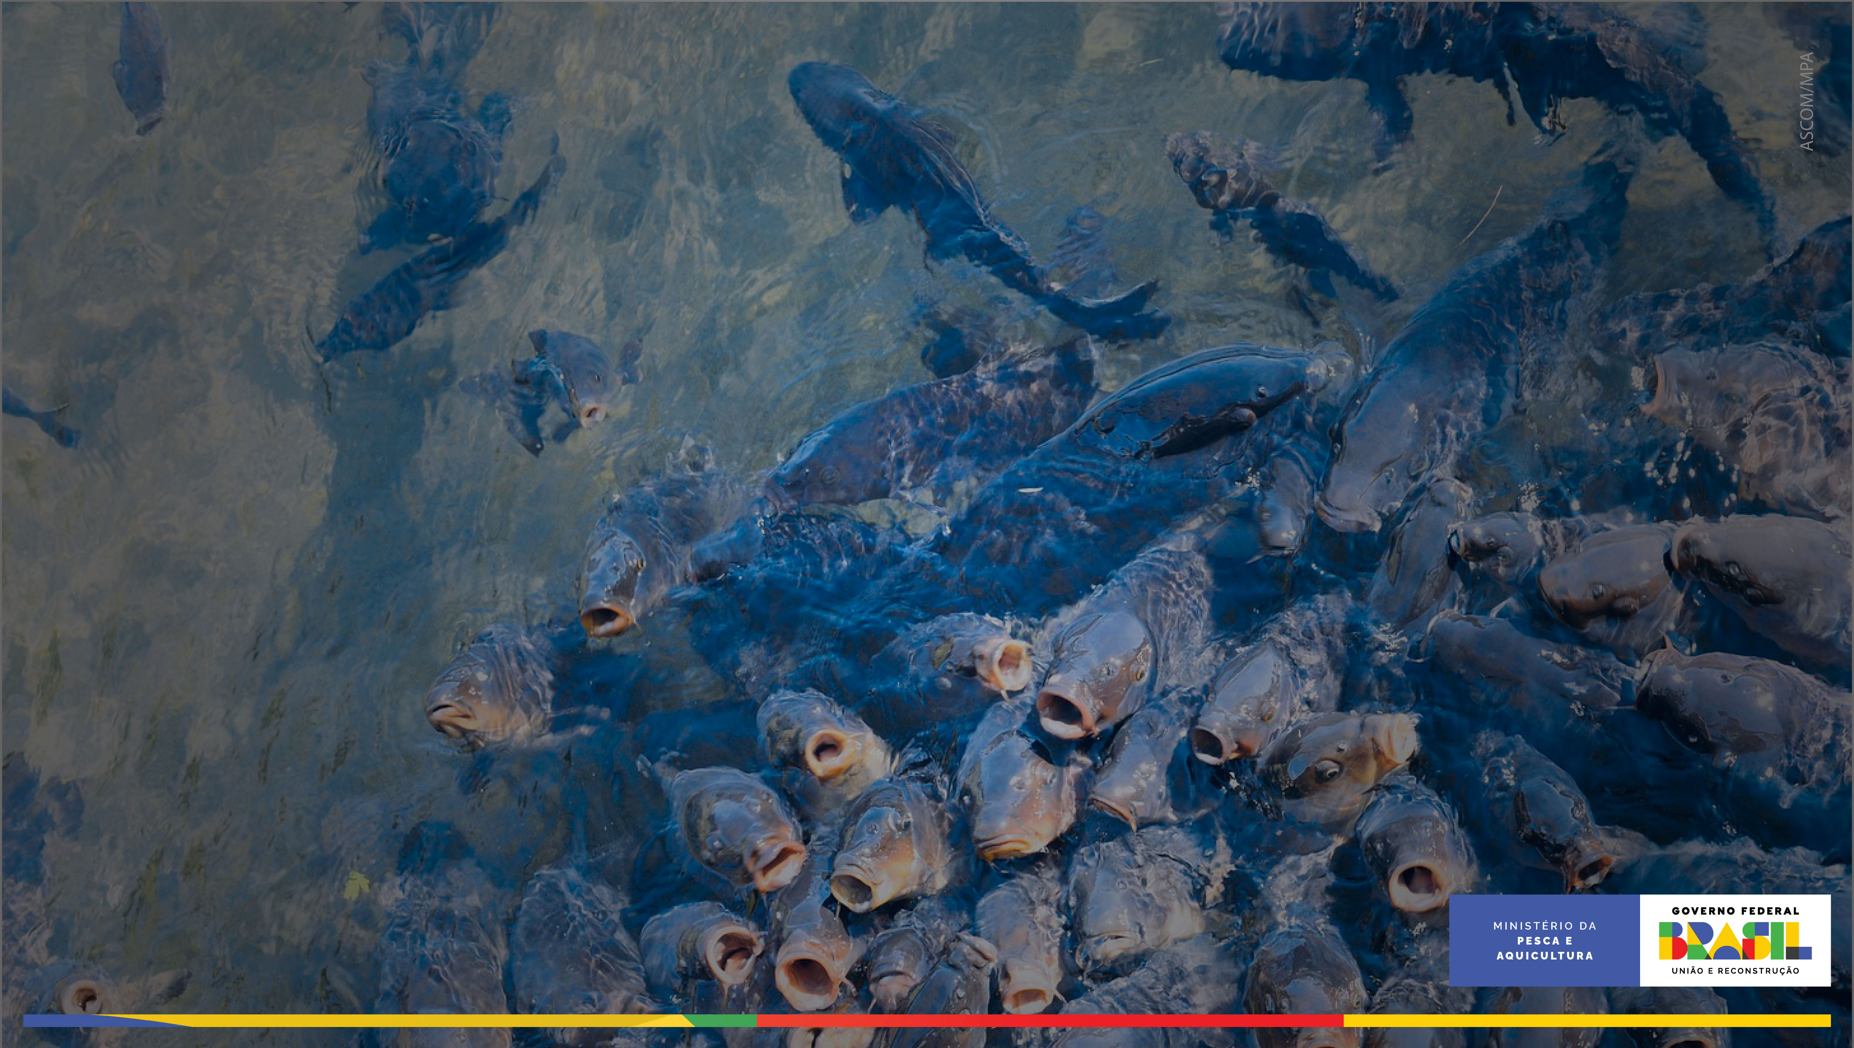
Fazer o Brasil pescar melhor

Slide 8

Secretaria Nacional de Pesca Artesanal
Cristiano Ramalho

Slide 9
Secretaria Nacional de Registro, Monitoramento e Pesquisa
Valdimere Ferreira
secretária substituta

Slide 10
Secretaria Nacional de Aquicultura
Tereza Nelma

Slide 11
Secretaria Nacional de Pesca Industrial
Hélinton José Rocha
secretário substituto

Slide 12
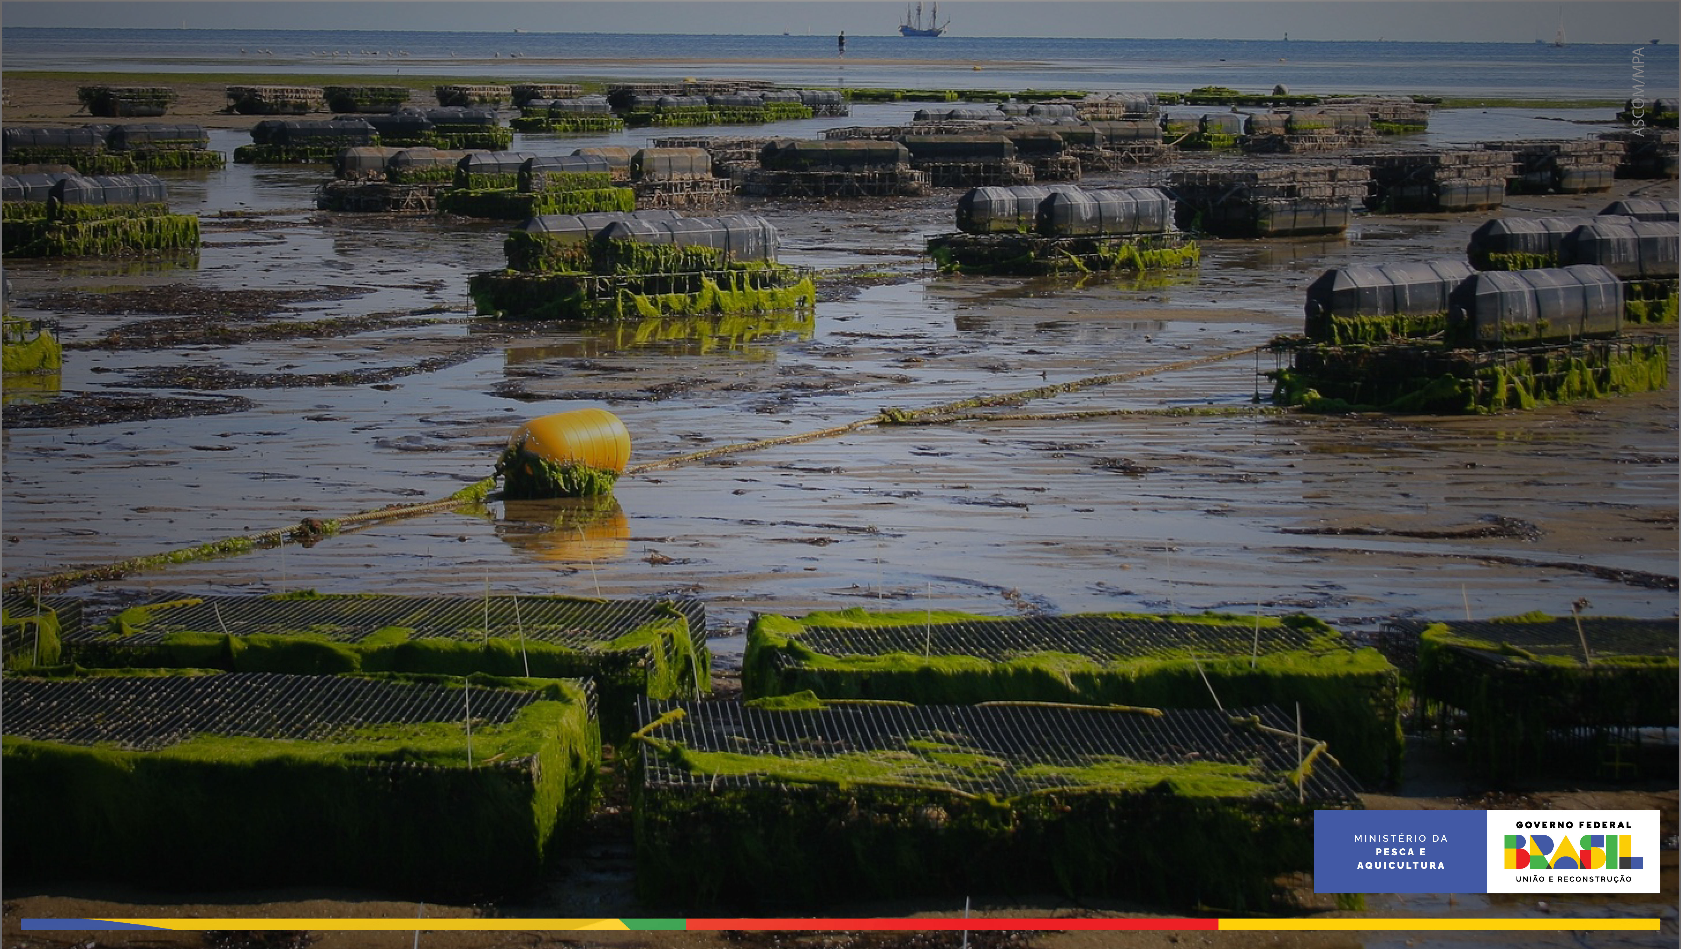
Fazer o Brasil pescar melhor

